Slide 2
Corona-vaccinatie
Notes:
Deze slides gaan over de Corona-vaccinatie.
Meer uitleg over volgende onderwerpen kan je in de andere presentaties terugvinden:
Fabels over Corona-vaccinatie
Het vaccinatiecentrum
Heb je nog andere vragen die niet in deze presentatie zijn opgenomen?
Ga zeker eens kijken op:
https://www.laatjevaccineren.be/vaccinatie-tegen-covid-19-vraag-en-antwoord
Filmpje met 7 vragen over Corona-vaccinatie
https://www.youtube.com/watch?v=Ebx8VsCk4J4&feature=emb_logo
© afbeeldingen: Zuiderpoort Gent en CBE Open School Kortrijk-Roeselare vzw

Slide 3
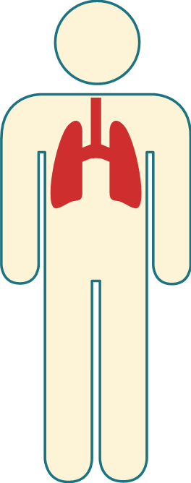
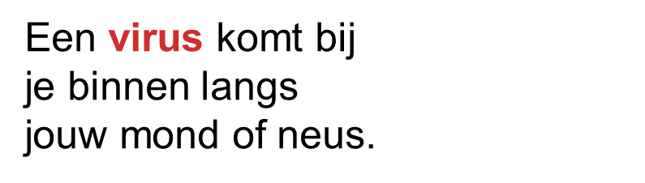
Hoe werkt een virus?

Slide 4
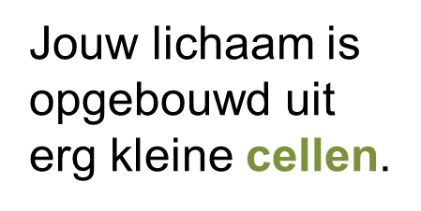


Hoe werkt een virus?

Slide 5


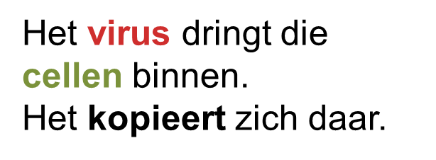
Hoe werkt een virus?

Slide 6

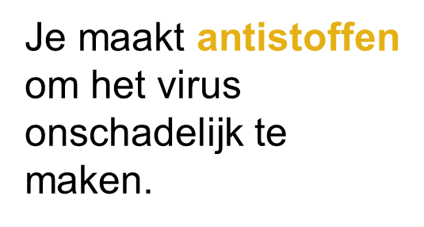

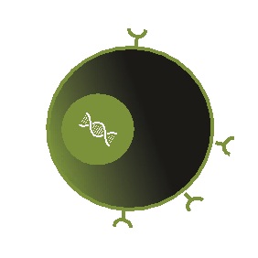



Hoe werkt een virus?
Dat duurt een paar dagen.
Je kan al goed ziek zijn.

Slide 7
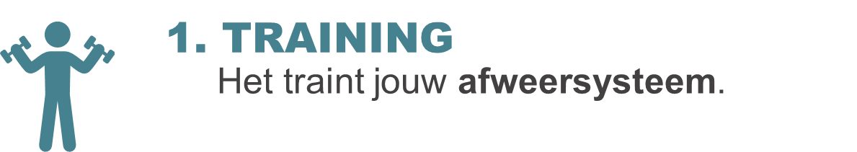

Wat is een vaccin?

Slide 8
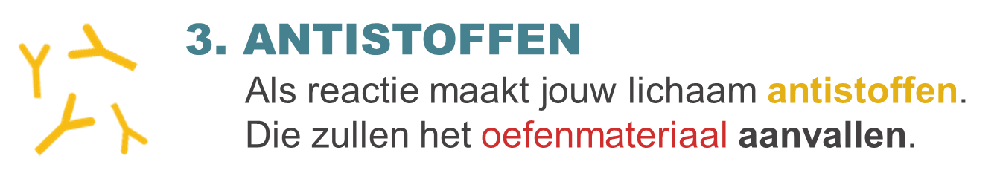
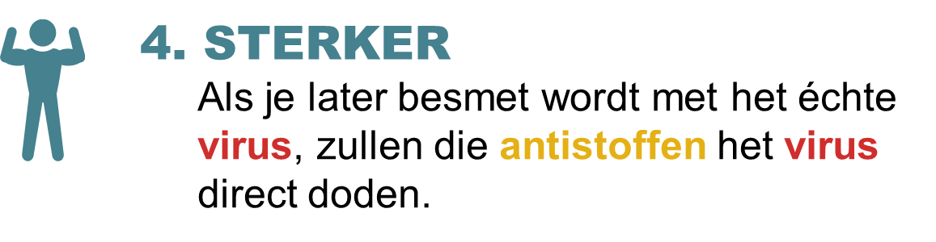
Wat is een vaccin?

Slide 9
Corona - vaccinatie
RNA - vaccin
In de spuit instructies om het oefenmateriaal te maken dat lijkt op het virus.
Dit zit verpakt in vetdruppeltjes
2 goedgekeurd (Pfizer en Moderna)
Vector – vaccin
De instructies zitten verpakt in een onschuldig virus
1 goedgekeurd (Astra Zenica)
Klassiek vaccin
Het corana-virus zelf
Het virus is dood en in stukjes geknipt
Dit vaccin verwachten we pas in 2022
Notes:
Ons lichaam maakt tijdelijk zelf ongevaarlijke stekeltjes aan.
Deze verdwijnen terug heel snel.
Het vaccin bevat geen volledig virus, enkel de ‘handleiding’ voor je cellen om een klein deeltje van het virus aan te maken, het Spike-eiwit. Daar kan geen heel virus uit ontstaan en is dus onschadelijk.
Het spike-eiwit is lichaamsvreemd en wordt herkend door je immuunsysteem. Je immuunsysteem gaat antistoffen aanmaken en als het echte virus dan binnen dringt, kunnen de antistoffen hun werk doen. (Kevin Janssen, moleculair bioloog ZOL)
Het vaccin wordt ook door het lichaam zeer snel afgebroken.

Slide 10
Waarom krijg je een vaccin tegen corona?
Notes:
Vaccinatie kan voorkomen dat je ernstig ziek wordt en levens redden. Heel belangrijk dus om je te laten inenten. Niet voor jezelf alleen, maar ook voor elkaar. Zodat we stukje bij beetje weer ons oude leven kunnen oppikken.
Doe het voor jezelf
COVID-19 kan een slopende ziekte zijn en het valt niet te voorspellen hoe ziek je ervan wordt. Je kan een milde versie doormaken, met symptomen die doen denken aan griep. Maar sommige mensen worden helaas veel ernstiger ziek en hebben zelfs intensieve zorg nodig.
Doe het voor elkaar
Als voldoende mensen gevaccineerd zijn, dan is een ganse gemeenschap beschermd. Als je je laat vaccineren, bouw je dus mee aan groepsimmuniteit om zo controle te krijgen op dit virus en het uit de samenleving te krijgen.

Slide 11
Hoe krijg je het vaccin?

Slide 12
Je kreeg het vaccin, wat moet je nu doen?
Notes:
Ook nadat je gevaccineerd bent, is het belangrijk om de coronamaatregelen te blijven opvolgen.
Pas als meer dan 70% van de bevolking is gevaccineerd, zullen we weer controle hebben over het virus en de verspreiding ervan.
Ondertussen zullen in functie van de stijgende vaccinatiegraad wel al een aantal versoepelingen mogelijk zijn.

Slide 13
Je kreeg het vaccin, wat moet je nu doen?
Notes:
Voor een optimale doeltreffendheid van het vaccin bij de bevolking en het ontstaan van groepsimmuniteit, zou minstens 70% van de Belgen zich moeten laten vaccineren, Groepsimmuniteit wil zeggen dat een voldoende grote groep mensen weerstand heeft opgebouwd tegen het virus, waardoor het niet meer of nog maar zeer moeilijk kan circuleren. Zo zal het virus geen kans meer krijgen om zich massaal te verspreiden en een ernstige epidemie te veroorzaken met bijhorende lockdown maatregelen. Ook zal het de personen beschermen die niet gevaccineerd kunnen of mogen worden (bv. zwangeren, kankerpatiënten in acute behandeling of mensen met een ernstige allergische voorgeschiedenis op vaccins (type anafylactische reactie).
Als maar weinig mensen zich laten vaccineren of alleen de risicogroepen, zal het virus zich blijven verspreiden en wordt groepsimmuniteit niet behaald. Hierdoor zullen weer meer mensen het risico lopen om geïnfecteerd te raken. En dit zorgt dan weer voor een epidemie en bijhorende lockdown maatregelen.
Hoe sneller de vaccinatiegraad stijgt, hoe sneller ook de maatregelen versoepeld kunnen worden.
Video groepsimmuniteit: https://www.youtube.com/watch?v=TsIZ6fKgWiw&feature=emb_logo

Slide 14
Je kreeg het vaccin, kan je last krijgen?
Notes:
Ook bij het corona-vaccin merken we dat sommige mensen last kunnen hebben van enkele bijwerkingen.
Bij het toedienen van de 2e dosis zijn er meer mensen die hier last van hebben.
Deze bijwerkingen zijn meestal licht en verdwijnen binnen 48 uur vanzelf.
Volgende bijwerkingen zijn mogelijk:
pijn, roodheid, spierstijfheid op de plaats van de injectie
Soms lichte koorts
Vermoeidheid
Hoofdpijn
Weet dat dit normaal binnen de 48 uur zal verdwijnen.
Bij lichte koorts en/of hoofdpijn kan je eventueel paracetamol nemen.

Slide 15
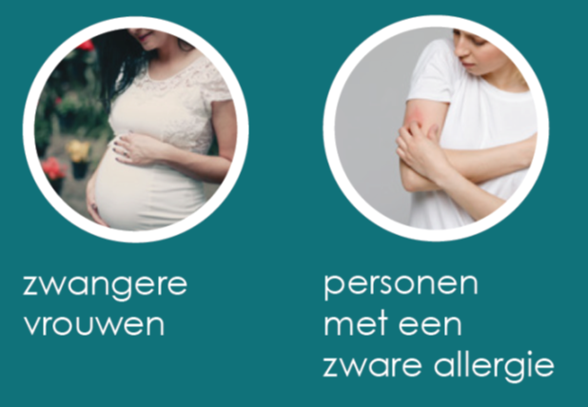
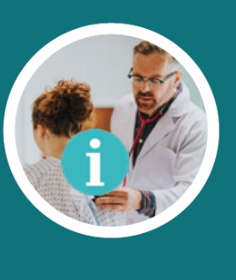
Kan iedereen het vaccin krijgen?
Nee
Bij twijfel → vraag het aan je dokter
Notes:
Iedereen mag zich laten vaccineren, behalve
Zwangere vrouwen
Voorlopig wordt het vaccin nog niet aanbevolen bij zwangere vrouwen.
Dit omdat men nog onvoldoende studies heeft van het Covid-vaccin bij zwangere
vrouwen.
Binnen enkele maanden kan dit terug anders zijn.
Borstvoeding is geen reden om je niet te laten vaccineren.
mensen met een verleden van anafylactische shock op één van de bestanddelen van het vaccin
mensen met een allergie voor bestanddelen van het vaccin
mensen die acuut ziek zijn (bv. met koorts boven de 38,5°C)
Wat met mensen die kanker gehad hebben of in behandeling zijn voor kanker?
Wie kanker heeft gehad mag zich gerust laten vaccineren.
Wie een behandeling krijgt, mag zich ook laten vaccineren: we raden wel aan om contact op te nemen met de oncoloog of behandelende arts om het beste moment ten opzichte van de behandeling te plannen, om de werkzaamheid van het vaccin zo efficiënt mogelijk te maken.

Slide 16
Hoe weet je wanneer je het vaccin krijgt?
Notes:
Je krijgt, als het zo ver is, een persoonlijke uitnodiging om je te laten vaccineren. Via sms, brief of mail.
Daarbij krijg je de optie om te bevestigen, te weigeren, of de afspraak te verplaatsen. Op die uitnodiging staat ook waar je inenting zal plaatsvinden.
Hoe lang op voorhand je de uitnodiging krijgt, is nog niet bepaald, maar dat zal ruim op tijd zijn om je te kunnen organiseren.
Je moet ook beschikbaar zijn om je tweede dosis te krijgen op het juiste moment, 3 à 4 weken later. Dat is afhankelijk van het vaccin dat je zal krijgen. In het vaccinatiecetrum zal die afspraak meteen voor je gemaakt worden.
Wat indien je niets doet met deze persoonlijke uitnodiging?
Dan zal iemand van de gemeente of het vaccinatiecentrum even met je contact nemen om te horen waarom je niet reageert.

Slide 17
Waar krijg je het vaccin?
Notes:
Je krijgt het vaccin in een vaccinatie-centrum
Het adres van het vaccinatie-centrum zal op je uitnodiging staan.
Voor mensen die zich minder goed kunnen verplaatsen zijn de gemeenten momenteel aan het kijken op welke manier deze mensen naar het vaccinatiecentrum kunnen komen.
Hiervoor zal men eventueel samenwerken met de minder mobiele centrale of taxidiensten.
Dit zal bij elk vaccinatiecentrum anders verlopen.
Neem zeker contact op met je gemeente om te horen wat er voorzien wordt.

Slide 18
Hoeveel kost het vaccin?
Notes:
Ja, de vaccinatie tegen COVID-19 is gratis voor elke burger.

